Slide 1

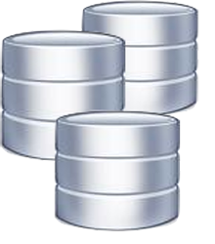
Base de datos NoSQL
Agosto de 2015
Medellín, Colombia

Slide 2
SQL (Relacionales/estructuradas)
Esquemas estándar definidos basados en tablas.
Lenguaje estándar de consulta.
ACID (Atomicity, Consistency, Isolation, Durability).
Escalabilidad vertical
Soportan uniones e intersecciones entre entidades
Aplicaciones altamente transaccionales

Slide 3
NO:SQL (no estructuradas)
Sin esquemas estándar.
Basados en colecciones de entidades.
Sin un lenguaje estándar de consulta.
BASE (Basically Available, Soft state, Eventual consistency).
Escalabilidad horizontal
En general las uniones e intersecciones deben ser gestionadas programáticamente

Slide 4
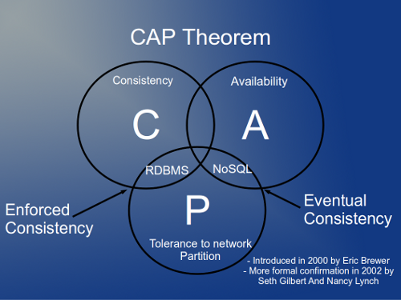
¿Por qué?

Slide 5





Bases de datos SQL (RDBMS)

Slide 6





NO:SQL
Documentales

Slide 7




NO:SQL
Clave/Valor

Slide 8



NO:SQL
Big Column

Slide 9




NO:SQL
Grafos

Slide 10


